Slide 1
Chapter 06 프로세스 정보

Slide 2
01 개요
02 프로세스의 개념
03 프로세스 식별
04 프로세스 실행 시간 측정
05 환경 변수의 활용

Slide 3
리눅스 시스템에서 프로세스가 무엇인지 이해한다.
함수를 사용해 프로세스의 속성을 검색할 수 있다.
프로세스의 실행 시간을 측정할 수 있다.
환경 변수를 설정하고 사용할 수 있다.

Slide 4
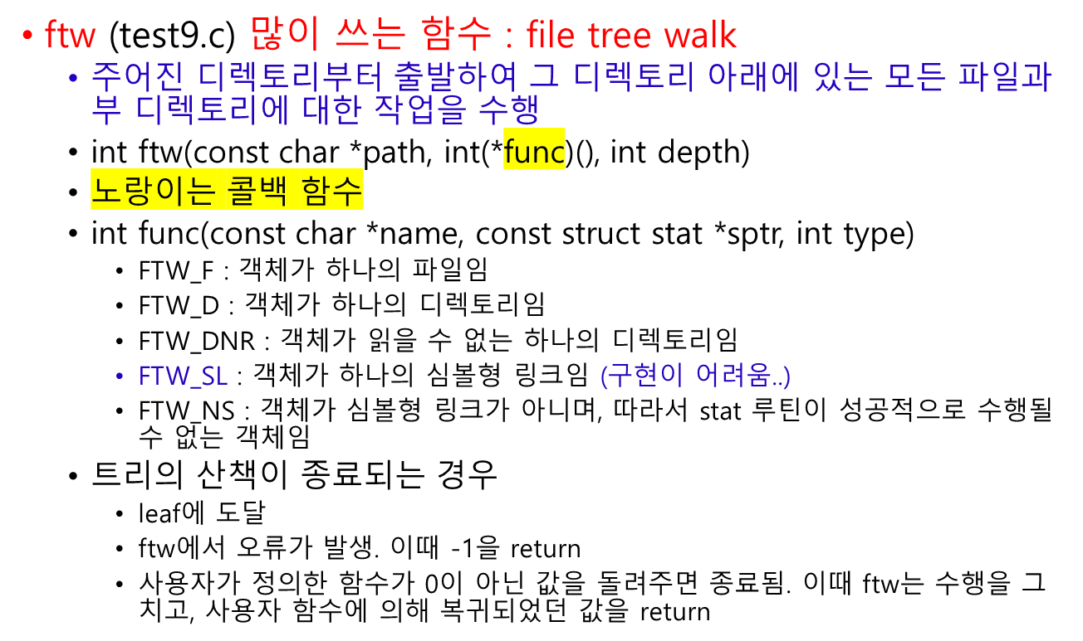
디렉토리 트리의 산책

Slide 5
그러면 왜 ftw에 list만 넘겨주고list 인자는 왜 안넘겨줘?
ChatGPT
ftw 함수는 콜백 함수인 list를 호출할 때 필요한 인자를 자체적으로 전달합니다.
이를 위해서 ftw 함수는 콜백 함수의 시그니처(함수 원형)를 미리 정해둡니다.
따라서 개발자가 직접 콜백 함수의 인자를 전달하지 않아도 됩니다.

Slide 6
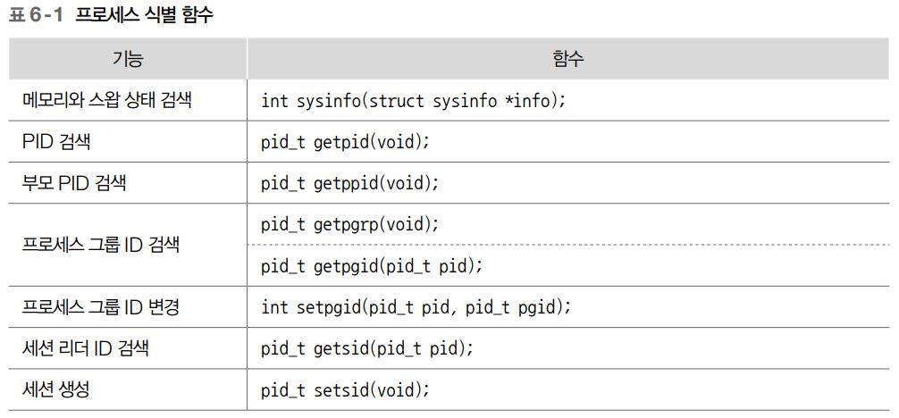
01. 개요
프로세스
  프로세스
      프로세스: 현재 실행 중인 프로그램을 의미
      리눅스 시스템에서는 동시에 여러 프로세스가 실행
      프로세스가 계속 실행 상태에 있는 것은 아니며, 실행, 수면, 실행 대기 등 규칙에 따라 여러 상태로 변함
      현재 리눅스 시스템에서 실행 중인 프로세스를 확인하려면 ps, top 명령을 사용
      시스템에서 프로세스를 식별하는 데는 프로세스 ID(PID)를 사용하고, 관련 프로세스들이 모여 프로세스 그룹을 구성
  세션
      POSIX 표준에서 제안한 개념으로, 사용자가 로그인해서 작업하는 터미널 단위로 프로세스 그룹을 묶은 것

Slide 7
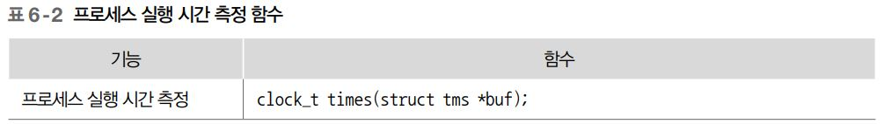
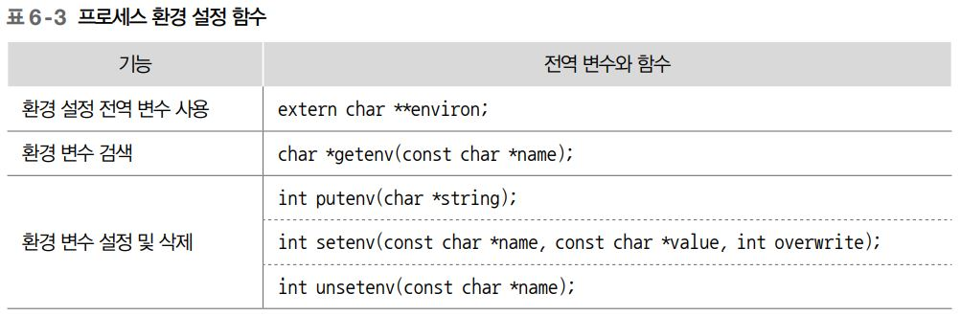
01. 개요 - 시험에 안나옴..
프로세스
  프로세스 실행 시간
      시스템 실행 시간: 프로세스에서 커널의 코드를 수행한 시간
      사용자 실행 시간: 사용자 모드에서 프로세스를 실행한 시간
      프로세스 실행 시간을 측정하려면 times( ) 함수를 사용
  환경 변수
      환경 변수를 사용하면 프로세스 환경을 설정하거나 설정된 환경을 검색할 수 있음

Slide 8
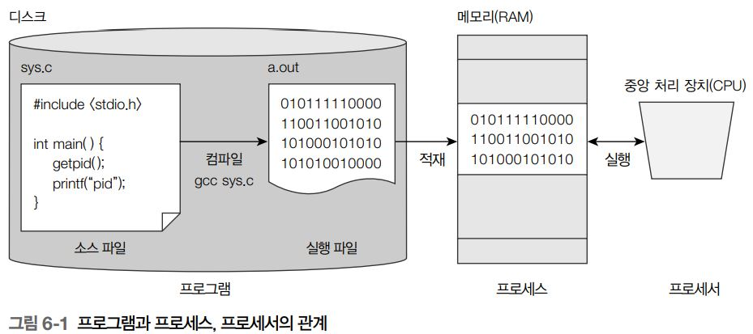
02. 프로세스의 개념
프로세스의 정의
  프로세스 / 프로세서
      프로세스: 실행 중인 프로그램을 의미
      프로세서: 인텔 코어 등과 같은 중앙 처리 장치(CPU)를 의미
      프로그램: 사용자가 컴퓨터에 작업을 시키기 위한 명령어의 집합
        C 언어 같은 고급 언어나 셸 스크립트 같은 스크립트 언어로 작성

Slide 9
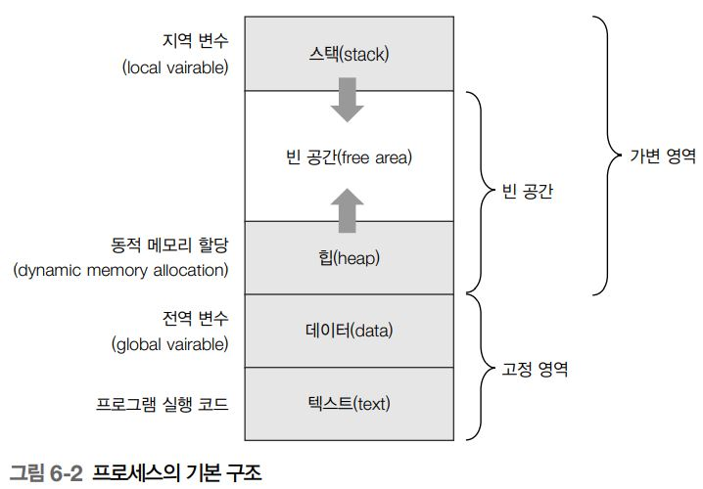
02. 프로세스의 개념
프로세스의 구조
      텍스트 영역 : 실행 코드를 저장, 텍스트 영역은 프로세스 실행 중에 크기가 변하지 않는 고정 영역에 속함
      데이터 영역 : 프로그램에서 정의한 전역 변수를 저장
        전역 변수는 프로그램을 작성할 때 크기가 고정되므로 고정 영역에 할당
      힙 영역 : 프로그램 실행 중에 동적으로 메모리를 요청하는 경우에 할당되는 영역
        빈 영역→할당→할당 해제처럼 상태가 변하는 가변 영역
      스택 영역 : 프로그램에서 정의한 지역 변수를 저장하는 메모리 영역으로, 지역 변수를 정의 한 부분에서 할당해 사용
      빈 공간 : 스택이나 힙과 같이 가변적인 메모리 할당을 위해 유지하고 있는 빈 메모리 영역
        프로세스에 할당된 빈 메모리 영역이 모두 소진되면 메모리 부족으로 프로그램 실행이 중단될 수도 있음

Slide 10
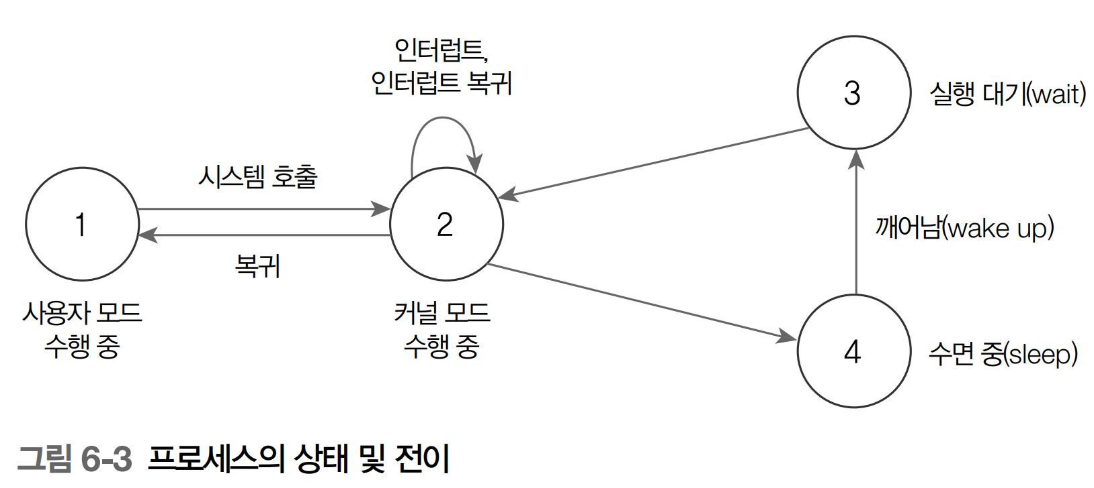
02. 프로세스의 개념 - 시험에 안나옴..
프로세스 상태 변화
      프로세스는 사용자 모드에서 먼저 실행됨
      사용자 모드에서 시스템 호출을 하면 커널 모드로 전환되어 실행
      수면 중이던 프로세스가 깨어나 실행 대기 상태가 되면 바로 실행할 수 있도록 준비
      커널 모드에서 실행 중 입출력 완료를 기다릴 때와 같이 더 이상 실행을 계속할 수 없을 때 수면 상태로 전환
      수면 상태 : 입출력을 완료했을 때 혹은 다른 프로세스가 종료되기를 기다릴 때는 프로세스가 잠든 때
      실행 대기 상태: 수면 상태에서 기다리다가 해당 사건이 발생하면 깨어나 실행 대기 상태로 전환

Slide 11
02. 프로세스의 개념
프로세스 목록 보기
  PS 명령
      실행 중인 프로세스의 목록을 보려면 ps 명령을 사용
      아무 옵션 없이 ps 명령을 사용하면 현재 터미널에서 실행한 프로세스만 출력
      시스템에서 동작하고 있는 전체 프로세스를 보려면 -ef 옵션을 지정
$ ps
PID TTY TIME CMD
9423 pts/1 00:00:00 bash
17762 pts/1 00:00:00 ps
$ ps -ef | more
UID PID PPID C STIME TTY TIME CMD
root 1 0 0 3월19 ? 00:00:10 /sbin/init splash
root 2 0 0 3월19 ? 00:00:00 [kthreadd]
root 3 2 0 3월19 ? 00:00:00 [rcu_gp]
root 4 2 0 3월19 ? 00:00:00 [rcu_par_gp]
root 6 2 0 3월19 ? 00:00:00 [kworker/0:0H-kblockd]
root 9 2 0 3월19 ? 00:00:00 [mm_percpu_wq]
(하략)

Slide 12
02. 프로세스의 개념
시스템 메모리 정보 보기
  TOP 명령
      현재 실행 중인 프로세스를 주기적으로 확인해 출력
      top 명령으로 확인할 수 있는 정보 중에서 메모리와 스왑 등에 관한 정보를 직접 검색하려면 sysinfo( ) 함수를 사용
$ top
top - 16:32:02 up 1 day, 10:27, 2 users, load average: 0.00, 0.00, 0.00
Tasks: 286 total, 1 running, 285 sleeping, 0 stopped, 0 zombie
%Cpu(s): 0.0 us, 0.0 sy, 0.0 ni,100.0 id, 0.0 wa, 0.0 hi, 0.0 si, 0.0 st
MiB Mem : 3907.0 total, 1253.5 free, 886.3 used, 1767.2 buff/cache
MiB Swap: 1162.4 total, 1162.4 free, 0.0 used. 2735.7 avail Mem
PID USER PR NI VIRT RES SHR S %CPU %MEM TIME+ COMMAND
711 root 20 0 242144 8160 6836 S 0.3 0.2 2:58.05 vmtoolsd
17664 root 20 0 0 0 0 I 0.3 0.0 0:04.33 kworker+
17770 jw 20 0 13296 4076 3312 R 0.3 0.1 0:00.04 top
1 root 20 0 167832 11996 8556 S 0.0 0.3 0:10.50 systemd
2 root 20 0 0 0 0 S 0.0 0.0 0:00.11 kthreadd
3 root 0 -20 0 0 0 I 0.0 0.0 0:00.00 rcu_gp
4 root 0 -20 0 0 0 I 0.0 0.0 0:00.00 rcu_par+
6 root 0 -20 0 0 0 I 0.0 0.0 0:00.00 kworker+
9 root 0 -20 0 0 0 I 0.0 0.0 0:00.00 mm_perc+
(하략)

Slide 13
02. 프로세스의 개념
메모리와 스왑 상태 검색 : sysinfo(2)
    info : 검색 결과를 리턴하는 sysinfo 구조체의 주소
    sysinfo( ) 함수의 특징
      sysinfo 구조체에 검색 결과를 저장해 리턴
      sysinfo() 함수가 성공하면 sysinfo 구조체에 정보를 저정한 후 0을 리턴하고 오류가 발생하면 –1을 리턴
#include <sys/sysinfo.h>
int sysinfo(struct sysinfo *info);
[함수 원형]

Slide 14
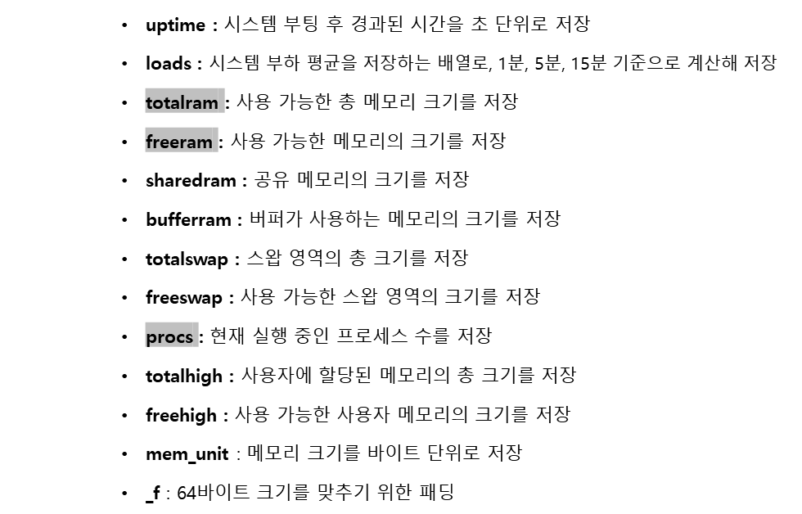
02. 프로세스의 개념
메모리와 스왑 상태 검색 : sysinfo(2)
struct sysinfo {
long uptime;
unsigned long loads[3];
unsigned long totalram;
unsigned long freeram;
unsigned long sharedram;
unsigned long bufferram;
unsigned long totalswap;
unsigned long freeswap;
unsigned short procs;
unsigned long totalhigh;
unsigned long freehigh;
unsigned int mem_unit;
char _f[20-2*sizeof(long)-sizeof(int)];
};

Slide 15
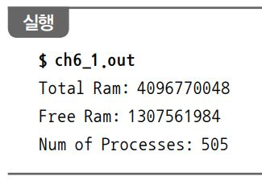
02. 프로세스의 개념
[예제 6-1] sysinfo() 함수로 메모리 크기 검색하기(test10.c)
01 #include <sys/sysinfo.h>
02 #include <stdio.h>
03
04 int main() {
05 struct sysinfo info;
06
07 sysinfo(&info);
08
09 printf("Total Ram: %ld\n", info.totalram);
10 printf("Free Ram: %ld\n", info.freeram);
11 printf("Num of Processes: %d\n", info.procs);
12 }
        07행 sysinfo() 함수로 정보를 실행
        09행 시스템의 총 메모리 크기를 출력한다.
        10행 시스템에서 현재 사용 가능한 메모리의 크기를 출력한다.
        11행 현재 실행 중인 프로세스 수를 출력
        실행 결과 시스템의 총 메모리는 4096770048바이트(약 4GB)이고, 사용 가능한 메모리는 1307561984바이트(약 1GB),
        현재 실행 중인 프로세스는 총 505개임을 알 수 있음

Slide 16
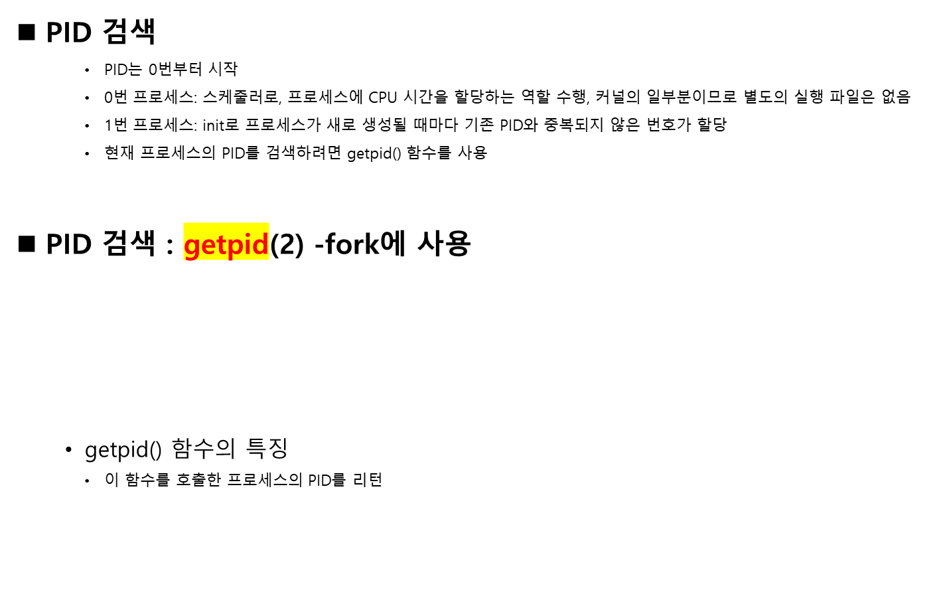
03. 프로세스 식별
#include <sys/types.h>
#include <unistd.h>
pid_t getpid(void);
[함수 원형]

Slide 17
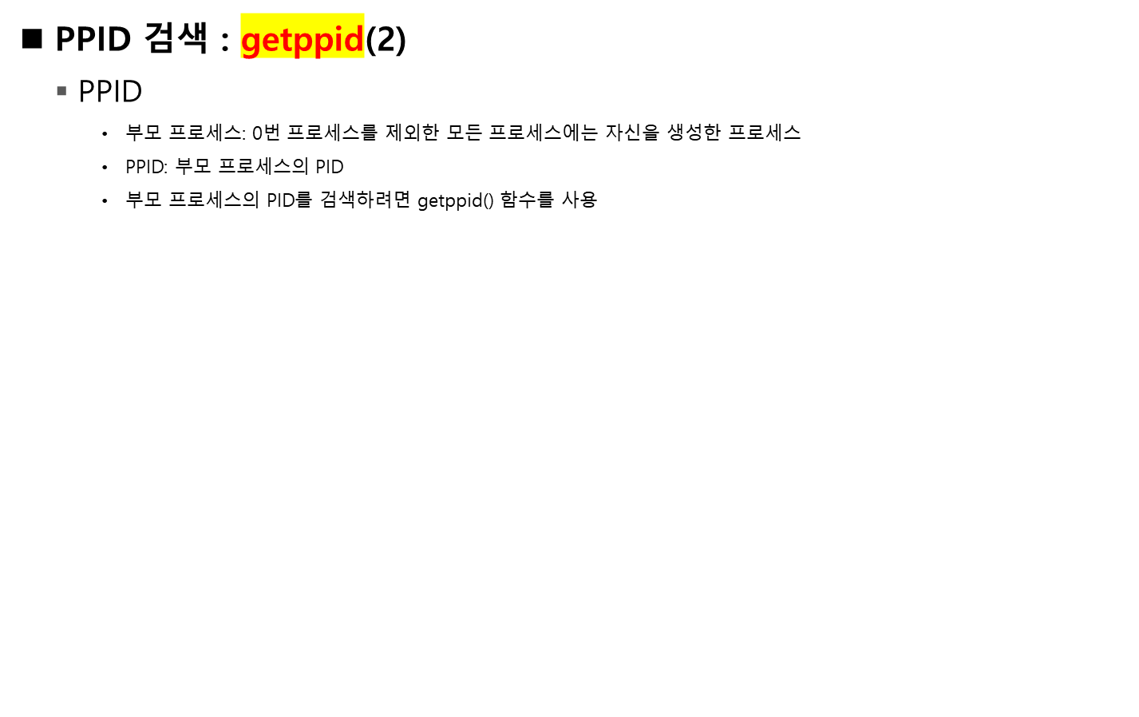
03. 프로세스 식별
# ps -ef | more
UID PID PPID C STIME TTY TIME CMD
root 1 0 0 3월19 ? 00:00:10 /sbin/init splash
root 2 0 0 3월19 ? 00:00:00 [kthreadd]
root 3 2 0 3월19 ? 00:00:00 [rcu_gp]
root 4 2 0 3월19 ? 00:00:00 [rcu_par_gp]
(생략)
root 709 1 0 3월19 ? 00:00:00 /usr/bin/VGAuthService
root 711 1 0 3월19 ? 00:02:58 /usr/bin/vmtoolsd
root 729 1 0 3월19 ? 00:00:00 /usr/sbin/acpid
(생략)
#include <sys/types.h>
#include <unistd.h>
pid_t getppid(void);
[함수 원형]

Slide 18
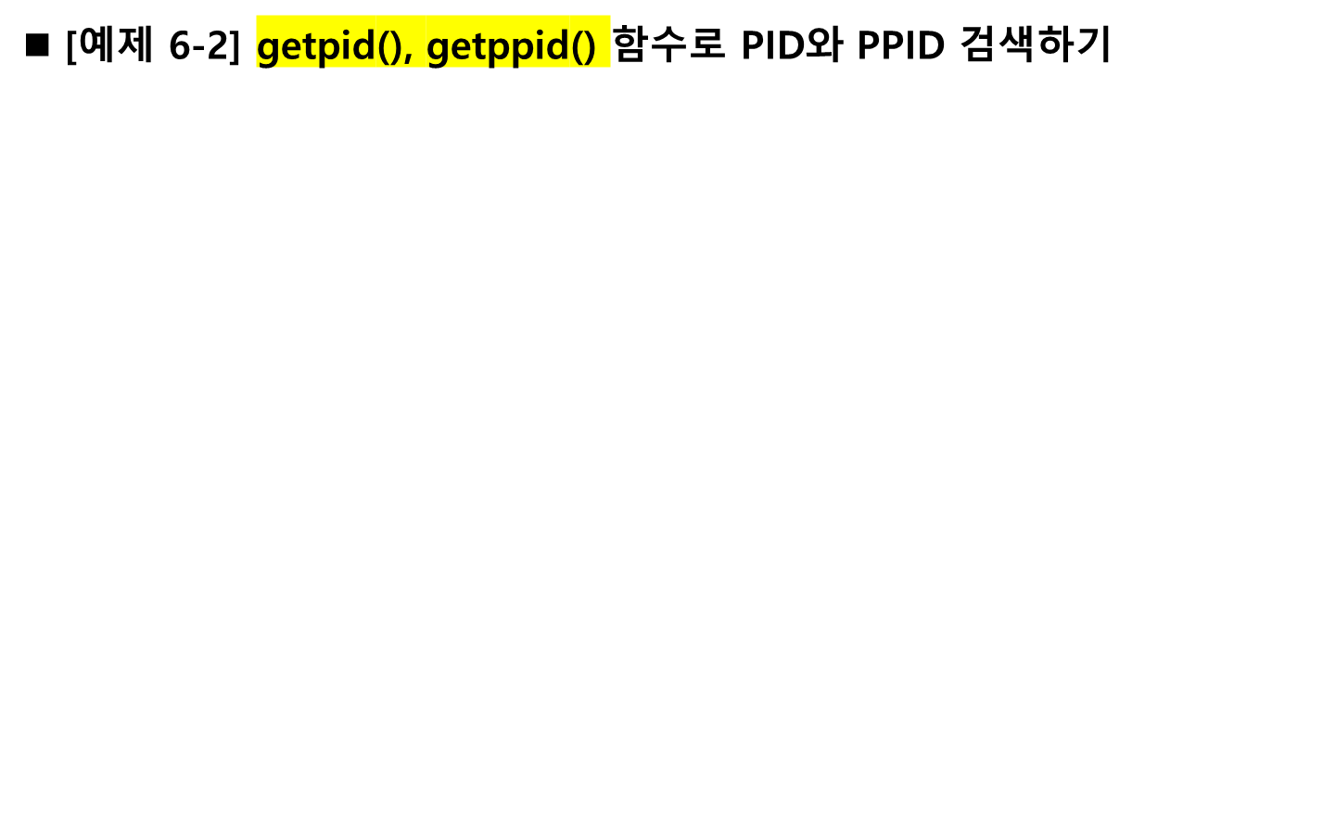
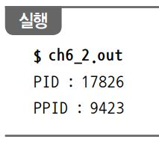
03. 프로세스 식별(test11.c)
01 #include <unistd.h>
02 #include <stdio.h>
03
04 int main() {
05 printf("PID : %d\n", (int)getpid());
06 printf("PPID : %d\n", (int)getppid());
07 }
        05행 getpid() 함수로 현재 프로세스의 ID를 검색해 출력
        06행 getppid() 함수로 현재 프로세스의 부모 프로세스 ID를 검색해 출력
        실행 결과 PID는 17826고 PPID는 9423임을 알 수 있음
        ps 명령으로 이 터미널에서 실행 중인 프로세스를 보면 알 수 있음
$ ps
PID TTY TIME CMD
9423 pts/1 00:00:00 bash
17832 pts/1 00:00:00 ps

Slide 19
03. 프로세스 식별
PGID 검색 : getpgrp(2), getpgid(2)
    pid : PGID를 구하려는 프로세스의 ID
    getpgrp( ) 함수의 특징
      이 함수를 호출하는 프로세스가 속한 그룹의 PGID를 리턴
      getpgid() 함수는 pid 인자로 지정한 프로세스가 속한 그룹의 PGID를 리턴
      만일 인자가 0이면 getpgid() 함수를 호출한 프로세스의 PID를 리턴
#include <sys/types.h>
#include <unistd.h>
pid_t getpgrp(void);
pid_t getpgid(pid_t pid);
[함수 원형]

Slide 20
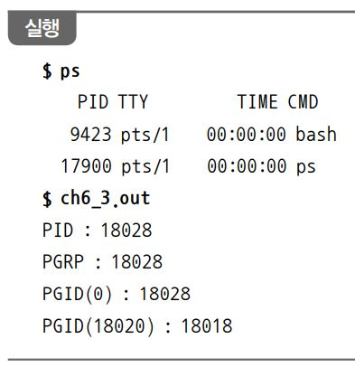
03. 프로세스 식별 (test12.c)
[예제 6-3] getpgrp(), getpgid() 함수로 PGID 검색하기
01 #include <unistd.h>
02 #include <stdio.h>
03
04 int main() {
05 printf("PID : %d\n", (int)getpid());
06 printf("PGRP : %d\n", (int)getpgrp());
07 printf("PGID(0) : %d\n", (int)getpgid(0));
08 printf("PGID(18020) : %d\n", (int)getpgid(18020));
09 }
        05행 PID를 검색해 출력
        06~07행 현재 프로세스의 PGID를 두 가지 방법으로 검색
        08행 PID가 18020인 프로세스가 속한 그룹의 PGID를 검색
        실행 결과 PID와 PGID가 같음을 알 수 있음, 이는 현재 프로세스가 단독 프로세스여서 프로세스 그룹에 홀로 속해 있기 때문
        파이프로 연결해 생성한 프로세스 그룹의 PGID를 검색한 결과는 18018로, 인자로 지정한 PID 18020과는 다른 프로세스임을 알 수 있음
$ ps -ef | more | sleep 300 &
$ ps
PID TTY TIME CMD
9423 pts/1 00:00:00 bash
18020 pts/1 00:00:00 sleep
18021 pts/1 00:00:00 ps

Slide 21
03. 프로세스 식별
pgid 변경 : setpgid(2)
    pid : 프로세스 그룹에 속한 프로세스의 ID
    pgid : 새로 지정할 PGID
    setpgid() 함수의 특징
      pid가 가리키는 프로세스의 PGID를 pgid로 지정한 값으로 지정
      pid와 pgid가 같다면 pid에 해당하는 프로세스가 그룹 리더가 됨
      만일 pid가 0이면 이 함수를 호출하는 현재 프로세스의 PID를 사용
      pgid가 0이면 pid로 지정한 프로세스가 PGID
#include <sys/types.h>
#include <unistd.h>
int setpgid(pid_t pid, pid_t pgid);
[함수 원형]

Slide 22
04. 프로세스 실행 시간 측정 –팀플때 사용..
프로세스 실행 시간
  프로세스 실행 시간 측정의 의의와 방법
      시간 정보를 이용해 프로세스 실행 시간을 측정할 수 있으며, 이것은 시스템 사용 요금을 결정하는 데 활용할 수 있음
      프로그램에서 많은 시간을 소비하는 부분을 찾아 개선하는 데도 활용할 수 있음
      프로세스 실행 시간은 times() 함수를 사용해 측정할 수 있음
      프로세스 실행 시간은 커널 모드에 서 실행한 시간과 사용자 모드에서 실행한 시간을 합해 구할 수 있음
      times() 함수는 커널 모드에 서 실행한 시간과 사용자 모드에서 실행한 시간을 구분해서 알려줌
    프로세스 실행 시간의 구성
      시스템 실행 시간: 프로세스에서 커널의 코드를 수행한 시간으로, 시스템 호출로 소비한 시간을 의미
      사용자 실행 시간: 사용자 모드에서 프로세스를 실행한 시간으로, 프로그램 내부의 함수나 반복문처럼 사용자가 작성한 코드를 실행하는 데 걸린 시간
프로세스 실행 시간 = 시스템 실행 시간 + 사용자 실행 시간

Slide 23
04. 프로세스 실행 시간 측정
tms 구조체
      tms 구조체는 sys/times.h 파일에 다음과 같이 정의
      tms_utime : times() 함수를 호출한 프로세스가 사용한 사용자 모드 실행 시간
      tms_stime : times() 함수를 호출한 프로세스가 사용한 시스템(커널) 모드 실행 시간
      tms_cutime : times() 함수를 호출한 프로세스의 모든 자식 프로세스가 사용한 사용자 모드/실행 시간과 tms_utime의 합계 시간
      tms_cstime : times() 함수를 호출한 프로세스의 모든 자식 프로세스가 사용한 시스템 모드/실행 시간과 tms_stime의 합계 시간
struct tms {
clock_t tms_utime;
clock_t tms_stime;
clock_t tms_cutime;
clock_t tms_cstime;
};

Slide 24
04. 프로세스 실행 시간 측정
실행 시간 측정 : times(2)
    buf : 실행 시간을 저장할 tms 구조체의 주소
    times() 함수의 특징
      프로세스 실행 시간을 인자로 지정한 tms 구조체에 저장
      times() 함수가 알려주는 시간 단위는 시계의 클록 틱
      times() 함수는 임의의 시점으로부터 경과된 클록 틱 수를 리턴하고 오류가 발생하면 –1을 리턴
      이거 아니면
      Gettimeofday 써보고 둘을 비교
#include <sys/times.h>
clock_t times(struct tms *buf);
[함수 원형]

Slide 25
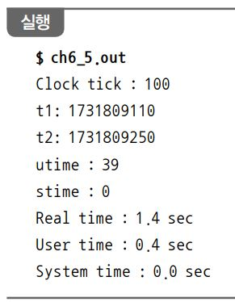
04. 프로세스 실행 시간 측정
[예제 6-5] times() 함수로 실행 시간 측정하기 (test13.c)
01 #include <sys/types.h>
02 #include <sys/times.h>
03 #include <time.h>
04 #include <unistd.h>
05 #include <stdlib.h>
06 #include <stdio.h>
07
08 int main() {
09 int i;
10 time_t t;
11 struct tms buf;
12 clock_t ct, t1, t2;
13
14 ct = sysconf(_SC_CLK_TCK);
15 printf("Clock tick : %ld\n", ct);
16
17 if ((t1 = times(&buf)) == -1) {
18 perror("times 1");
19 exit(1);
20 }
21
22 for (i = 0; i < 99999999; i++)
23 time(&t);
24 sleep(1);
25
26 if ((t2 = times(&buf)) == -1) {
27 perror("times 2");
28 exit(1);
29 }
30
31 printf("t1: %ld\n", t1);
32 printf("t2: %ld\n", t2);
33 printf("utime : %ld\n", buf.tms_utime);
34 printf("stime : %ld\n", buf.tms_stime);
35 printf("Real time : %.1f sec\n", (double)(t2 - t1) / ct);
36 printf("User time : %.1f sec\n", (double)buf.tms_utime / ct);
37 printf("System time : %.1f sec\n", (double)buf.tms_stime / ct);
38 }

